Slide 1
教會牧養的實戰和生活面

Slide 2
看重神的話語

Slide 3
常常記念主
守主餐

Slide 4
“我們傳揚他，是用諸般的智慧，勸戒各人，
教導各人，要把各人在基督裡完完全全的引到神面前。我也為此勞苦，照著他在我裡面運用的大能盡心竭力
（歌羅西書1:28-29節）

Slide 5
扎扎實實的傳純正的福音
以教導和輔導牧養神兒女

Slide 6
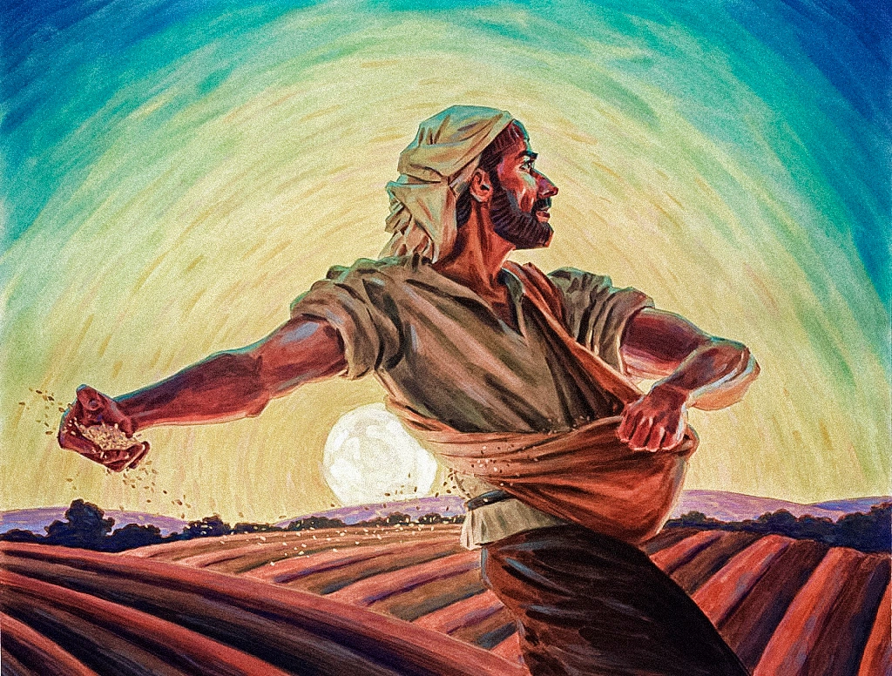
“落在土淺石頭地上的，土既不深，發苗最快，日頭出來一曬，因為沒有根，就枯干了。”（可 4: 5-6）

Slide 7
根 ῥίζαν 源頭
跟基督的連結

Slide 8
這些急功近利
以讓人受洗作為績效和
最後目標的 都不長久

Slide 9
指標性的問題
你相信自己是得罪神
的罪人吗？

Slide 10
對罪要有這樣的正確認識
才會帶出真正的認罪和悔改以後也才會朝著順服神
和愛神的道路去成長

Slide 11
指標性的問題
2. 你相信耶穌基督是神的兒子，道成肉身，為你我的罪被釘死在十字架上，死後三天復活，祂的血可以洗淨我們一切的罪嗎？

Slide 12
指標性的問題
3. 你相信接受耶穌基督的救恩
可以得到永生嗎？

Slide 13
指標性的問題
4. 你相信永生，相信复活嗎？

Slide 14
指標性的問題
6. 悔改代表著要為主活、凡事
想著討神喜悅，你願意從此
過這樣的生活嗎？

Slide 15
指標性的問題
5. 你相信死後有審判嗎？

Slide 16
扎扎實實的傳純正的福音
實實在在清楚帶領人歸主

Slide 17
我們是另一種形態的
福音宣教士

Slide 18
對生活圈裡的要有生活見證對生活圈外的要 建立關系

Slide 19
人生有兩條路
順服神的生命路（Way of life） 悖逆神的死亡路（Way of death）

Slide 20
扎扎實實的傳純正的福音
以教導和輔導牧養神兒女

Slide 21
教導十誡

Slide 22
學習主禱文

Slide 23
教導學習基本教義

Slide 24
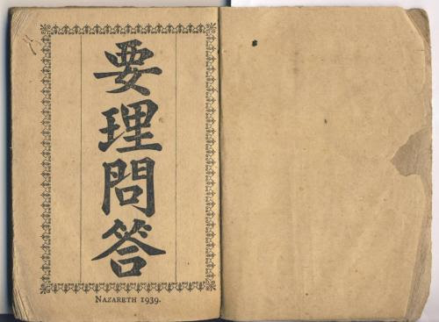
學習【要理問答】

Slide 25
靠著聖靈和順服聖靈，脫下舊人，活出新人，活出一個像基督，愛神愛人的
新生活形態

Slide 26
幫助弟兄姐妹生活的方方
面面都是要對准討神喜悅

Slide 27
悔改

Slide 28
“好叫你們行事為人對得起主，凡事蒙他喜悅，在一切善事上結果子，漸漸的多知道神。”（西1:13-14）

Slide 29
輔導就是幫助弟兄姐妹凡事活在討神喜悅當中
讓它成為習慣
成為人生的主旋律

Slide 30
我們討神喜悅的動力來源
是基於對神的愛的回應

Slide 31
當我們愛上帝
我們就會有力量往前走

Slide 32
要熟悉怎樣將聖經的經文
汲取出應用的原則，然後
把真理應用到生活中

Slide 33
基督信仰是跟上帝
活出來這個關系

Slide 34
警戒不守規矩的人，勉勵
灰心的人，扶助軟弱的人，
也要向眾人忍耐
帖前5:14

Slide 35
要相信福音本是神的大能
要救一切相信的

Slide 36
教導弟兄姐妹信的是什麼
教導他們怎樣去活出所信的

